Slide 1
Rapport d’activité saison 2022 – 2023
Commission PSP Ile-de-France
25 Novembre 2023

Slide 2
Ordre du jour
Présentation du Comité de Directeurs et des Référents
Bilan saison 2022 - 2023
Projets saison 2023 - 2024
Du côté de nos Elites

Slide 3
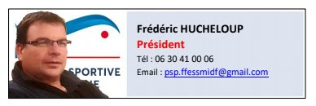
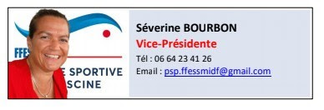
I. Présentation du Comité de Directeurs et des Référents

Slide 4
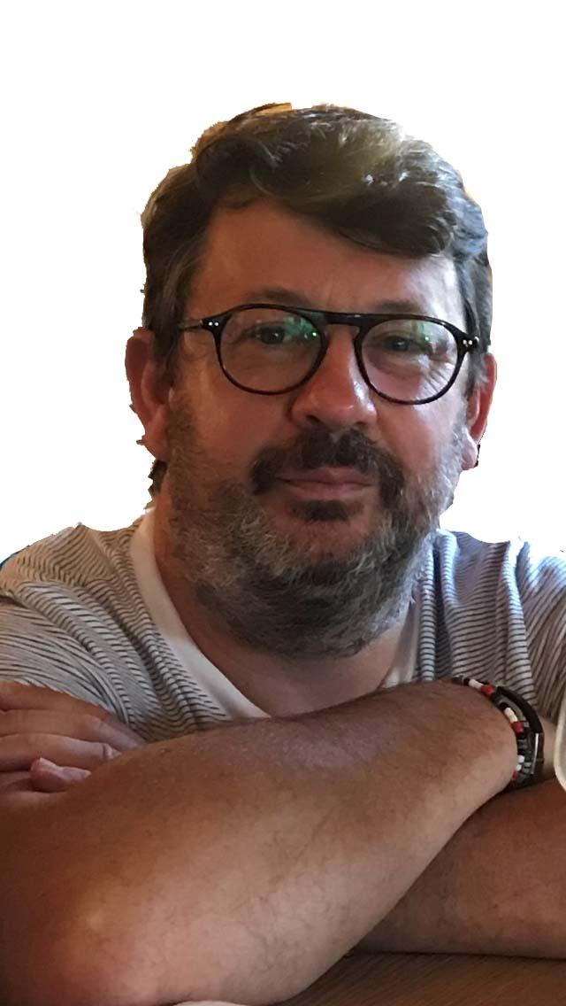
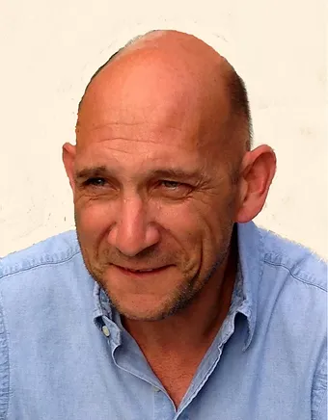
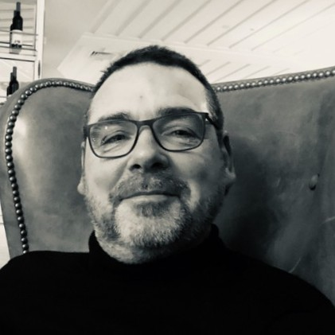
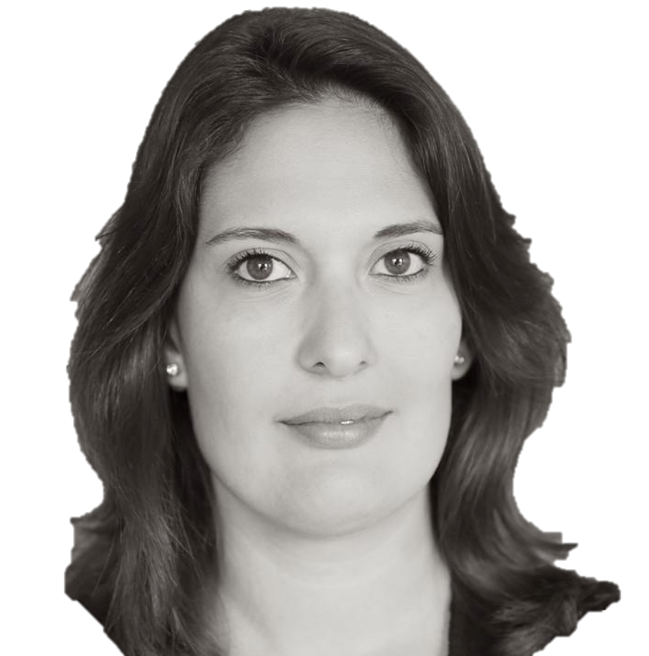
I. Présentation du Comité de Directeurs et des Référents
Dominique Toyer
Pdt Commission PSP 75
Référent Corps Arbitral IDF
Pdt Commission PSP 78
Morgane Le Roux
Pdt commission PSP 91
Référente Elite
Jean-Marc Dupeyroux
Pdt Commission PSP 93
Pdt Commission PSP 94
Patrick Perri
Pdt commission PSP 95
Référent Organisation Compétitions et Matériel
Référent PSP Loisir
Référent Règlementation
Pdt Commission PSP 77
Sarra Zahmoul
Référente Communication et réseaux sociaux
Jean-Pierre Bongeot-Minet
Référent PSP Loisir
Référent Entraineurs Fédéraux

Slide 5
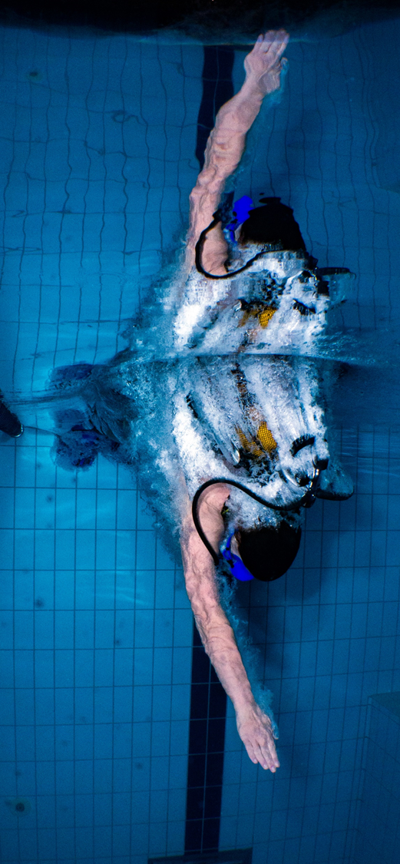
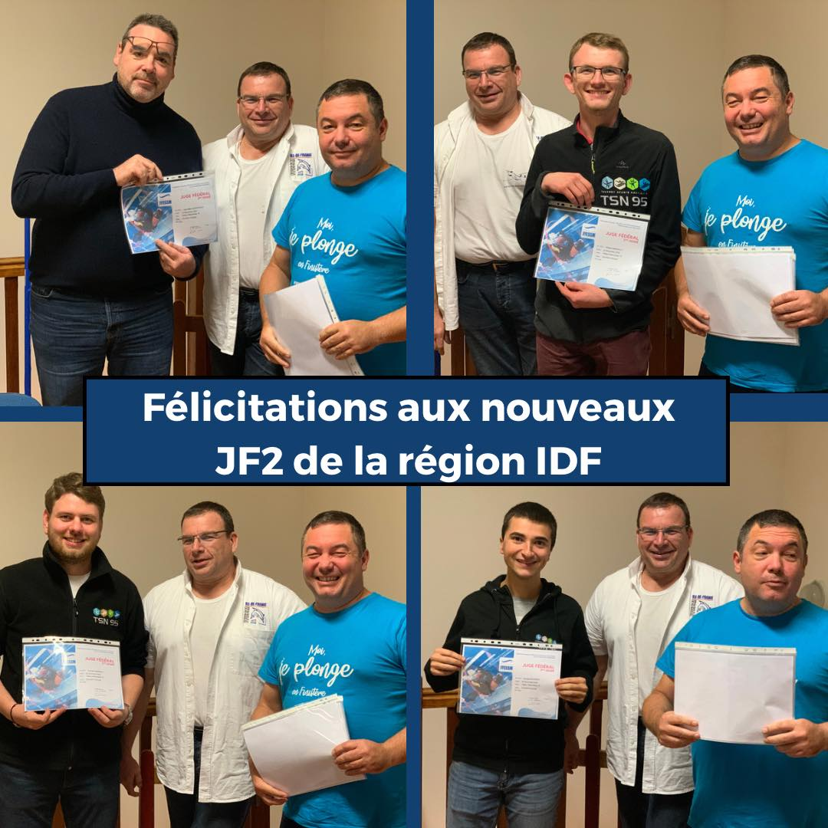
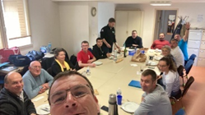
II. Bilan saison 2022 - 2023
Une bonne dynamique cette saison avec une volonté de la commission IDF de faire monter en compétences les cadres de la PSP afin de répondre à toutes les attentes des différents publics PSP
Examen National JF2 en novembre en IDF à Vélizy-Villacoublay
50 % des stagiaires étaient issu de notre région. Cela montre un vrai dynamisme des Cadres dans le corps arbitral IDF. Cet examen qui prépare les futurs JF2 à l’organisation de championnats Nationaux et permet de participer à des évènements mondiaux, mais aussi qui prépare les formateurs de cadre du corps arbitral.

Slide 6
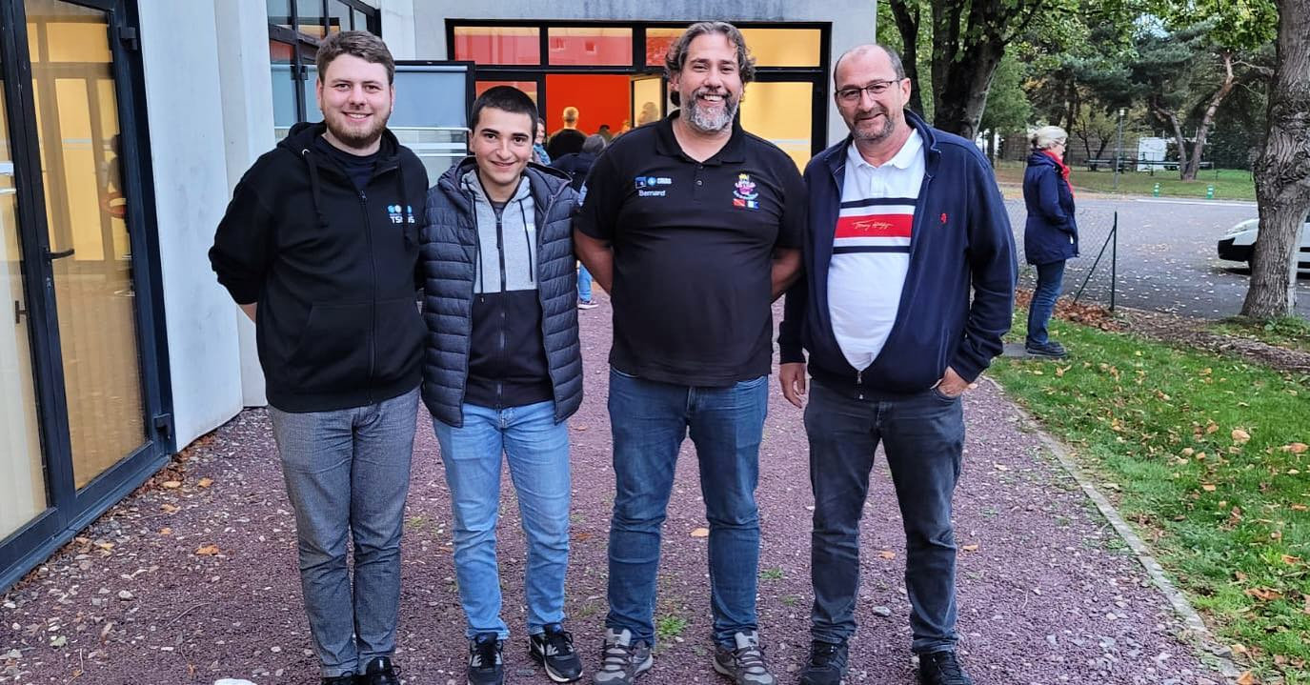
II. Bilan saison 2022 - 2023
Participation des cadres PSP IDF au stage national Sports Santé organisé à Rennes par la FFESSM
stage national Sport Santé de formation de cadres, module activités subaquatiques aura lieu du 21 au 23 octobre 2022 à Rennes (Maison des sports)..

Slide 7
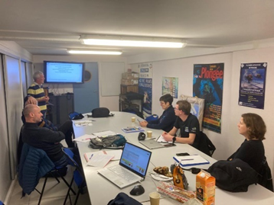
II. Bilan saison 2022 - 2023
Stage initial EF1 au comité IDF en Janvier
La base des entraineurs PSP continue de s’agrandir en IDF avec 5 nouveaux stagiaires cette année. Nous leurs souhaitons le meilleur avant l’examen final de fin d’année 2023.

Slide 8
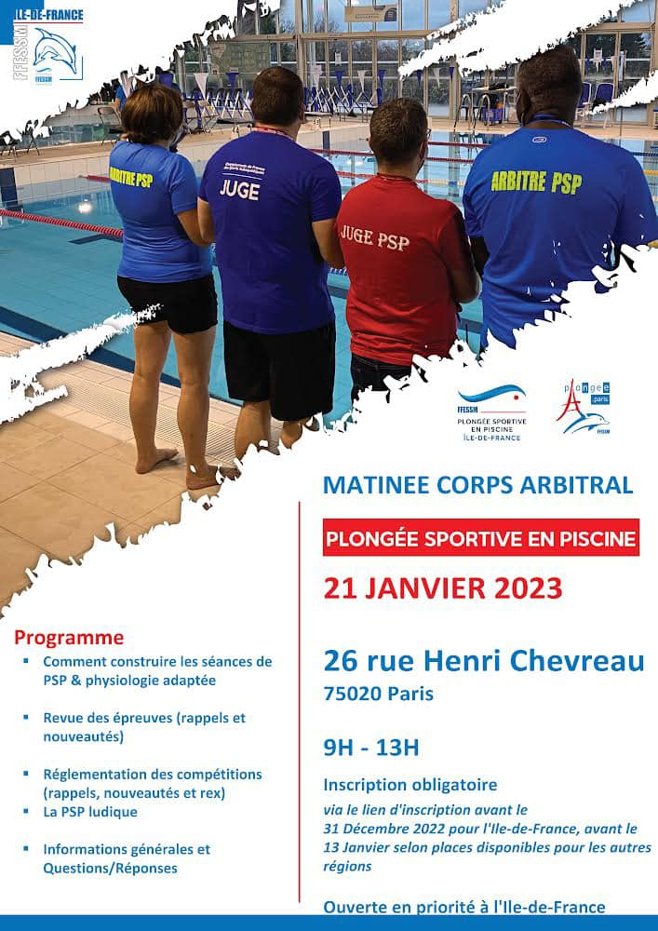
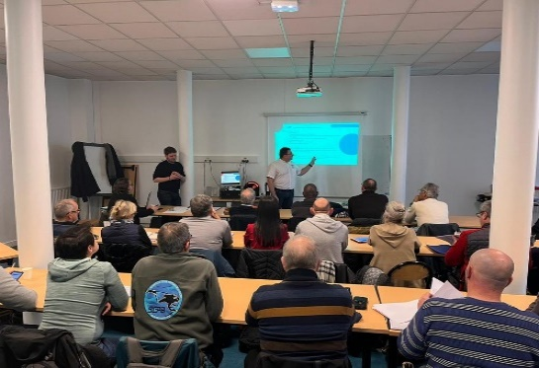
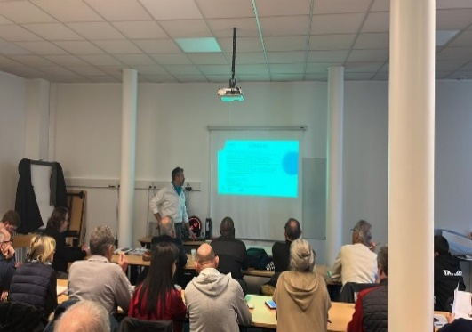
II. Bilan saison 2022 - 2023
1ère matinée du corps Arbitral PSP de l’IDF en janvier
Une matinée où étaient conviés l’ensemble des Arbitres, JF1 et JF2 de l’IDF afin d’échanger sur les pratiques, les nouveautés et les points techniques liés à l’arbitrage. Au regard de la réussite, cette matinée sera renouvelée tous les ans.

Slide 9
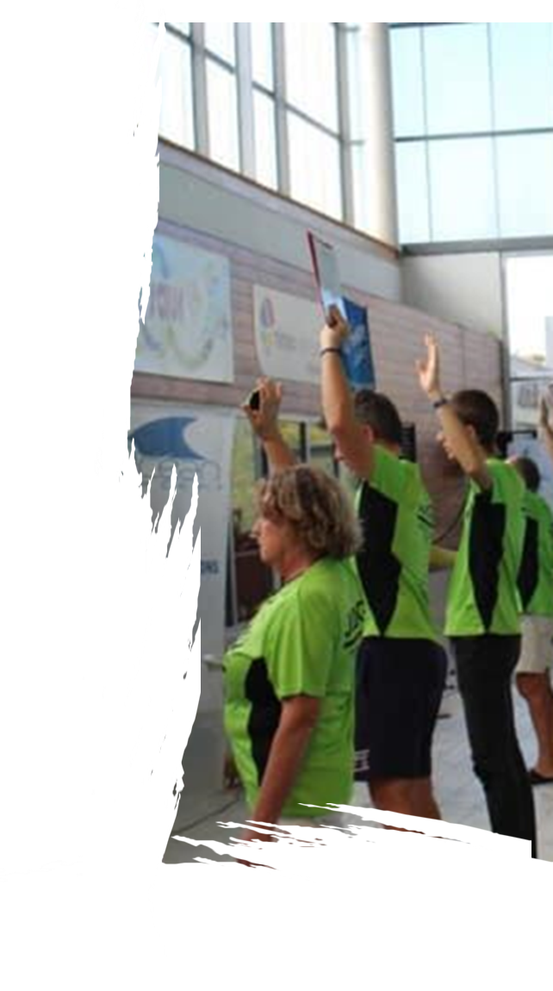
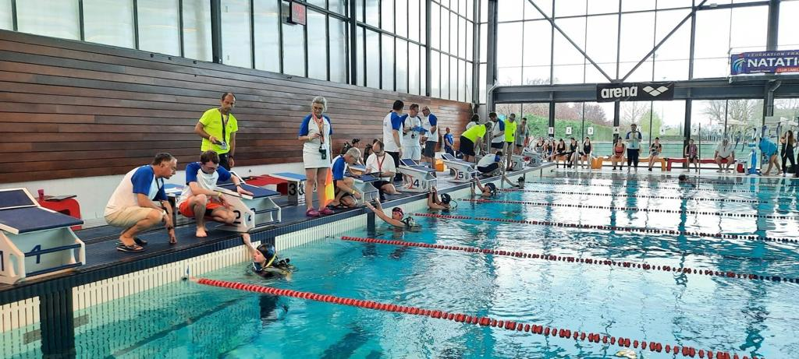
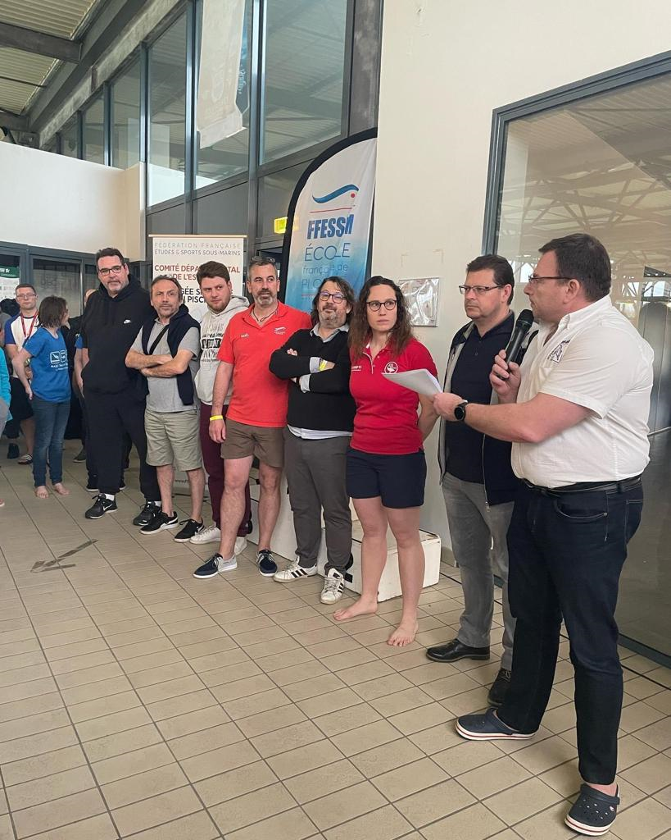
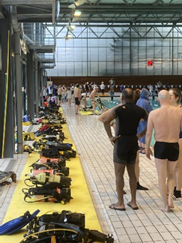
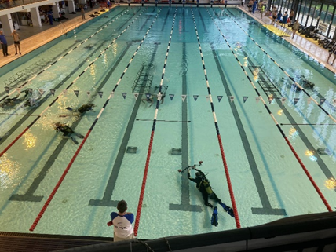
II. Bilan saison 2022 - 2023
Championnat Régional de PSP à Massy le 02 Avril 2023
117 compétiteurs, 16 clubs Franciliens, + de 40 juges et arbitres, 20 bénévoles et à l’arrivée, un beau championnat et une organisation au top ! . Une vrai réussite !!! Et un grand merci au club de Massy, à la section PSP et à tous ceux qui ont participé à cette réussite.

Slide 10
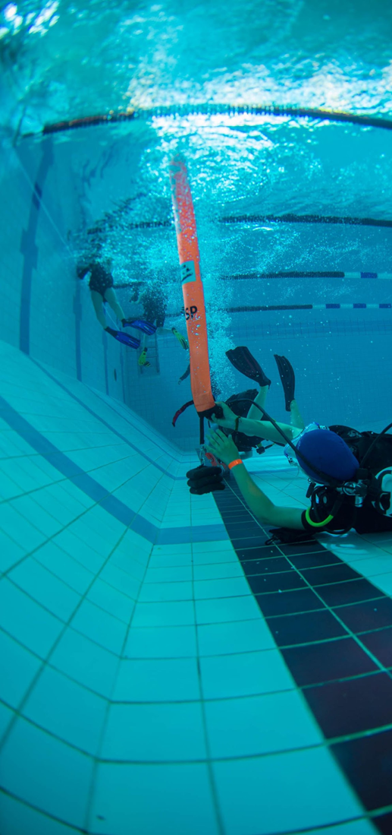
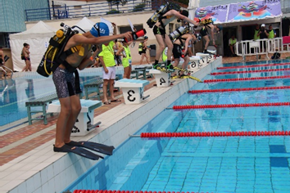
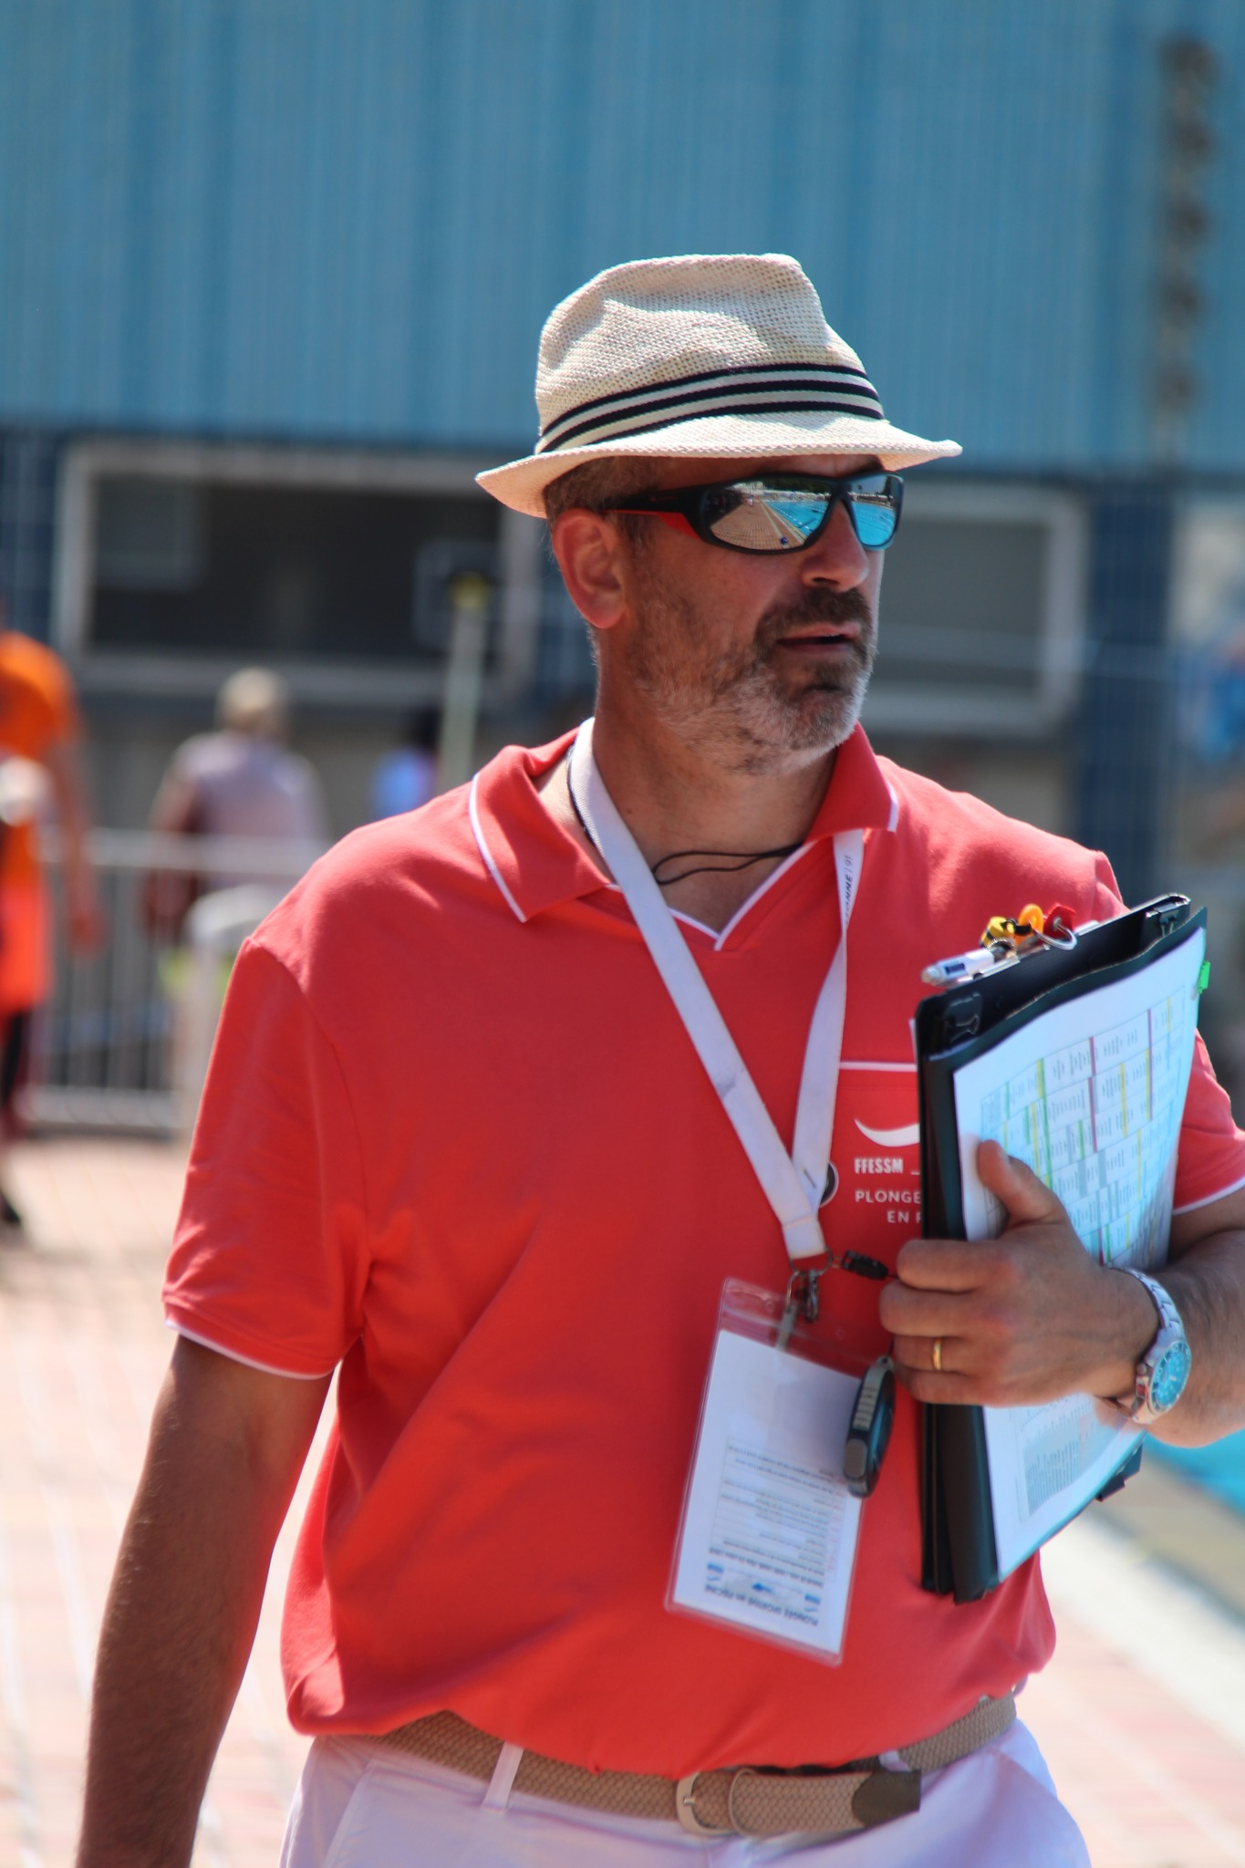
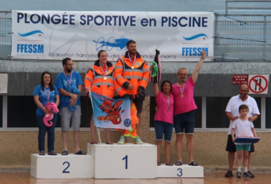
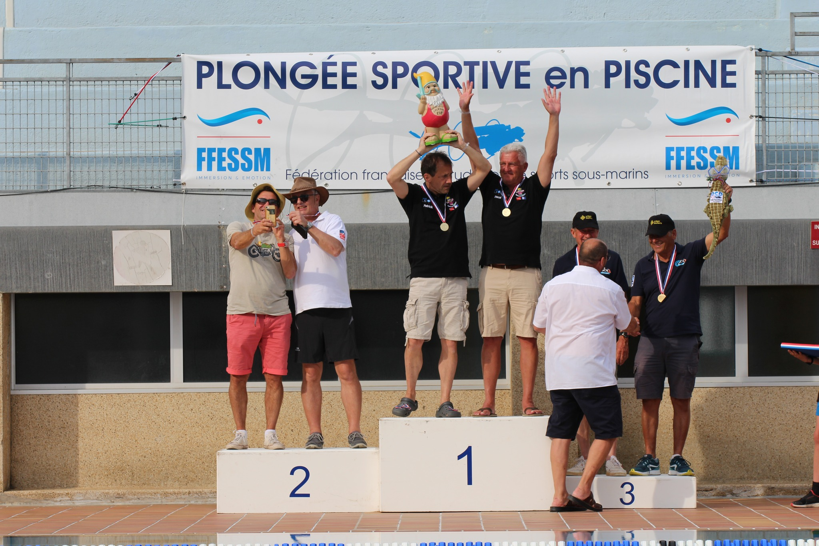
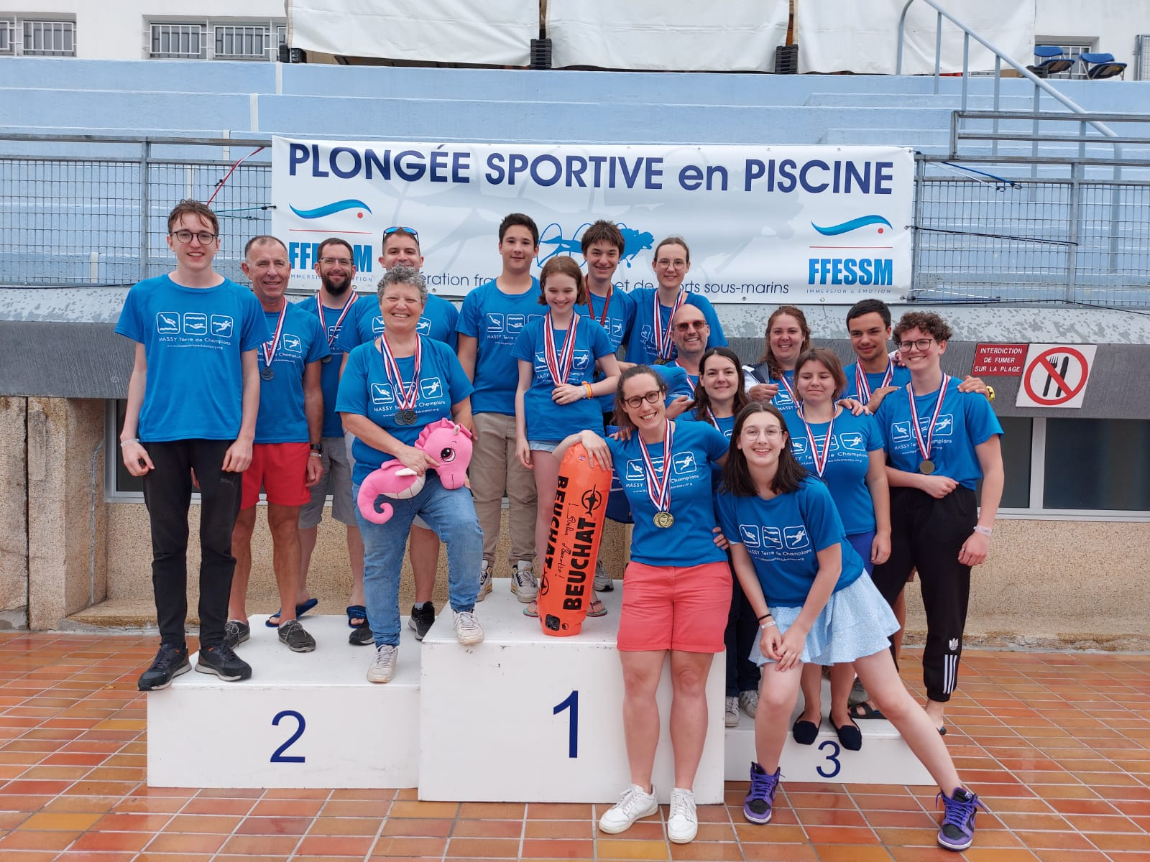
II. Bilan saison 2022 - 2023
Championnat de France à PSP à Limoges en juin, les sections PSP des clubs d’IDF au rendez vous !
Participation de 13 équipes Franciliennes sur 43 équipes au Championnat de France de PSP à Limoges en Juin. Les équipes de l’IDF ont envoyés 94 compétiteurs ( 41 femmes, 53 hommes ). La PSP IDF représente 35 % des compétiteurs présents au championnat de France. De très bons résultats pour les clubs de l’IDF avec une pluie de médailles !! A souligner la compétence notre corps arbitral, puisque le Juge Arbitre qui pilote le championnat de France est Franciliens

Slide 11
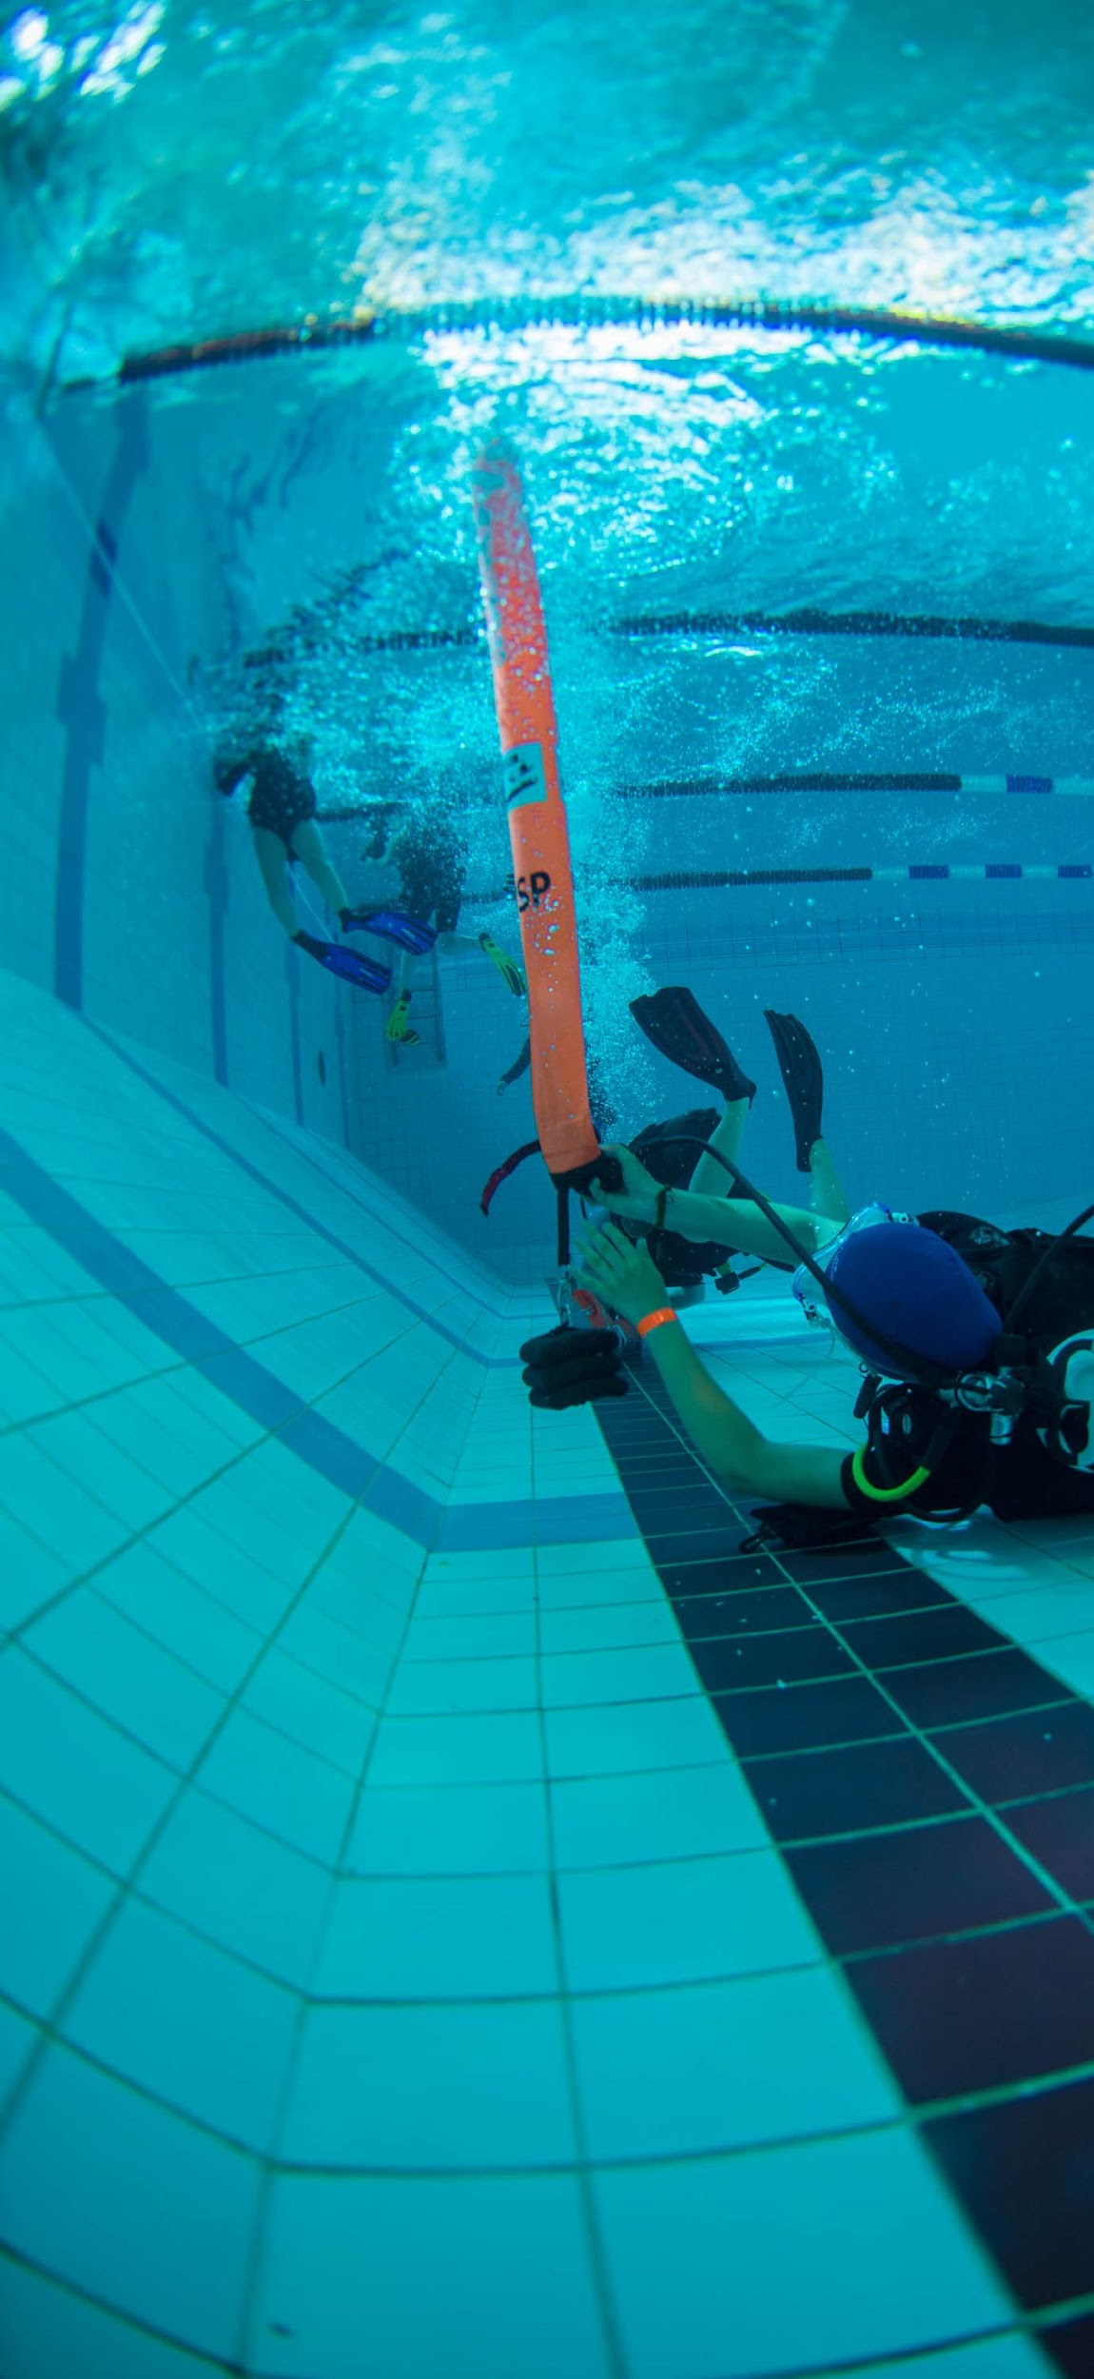
III. Projets saison 2023 - 2024
11/2023 : Examen JF2 et EF2 – Codep Paris
12/2023 : Examen EF1 – 95 ou 78
Permettre l’organisation de « Challenge Loisir » Inter-clubs
01/2024 : Matinée du Corps Arbitral Francilien – PARIS
02/2024 : Stage Initial EF1
12/2023 à 04/2024 : Championnats Départementaux de PSP
04/2024 : Championnat régional PSP – Lieu à définir
06/2024 : Championnat de France de PSP
06/2024 : Formation JF1

Slide 12
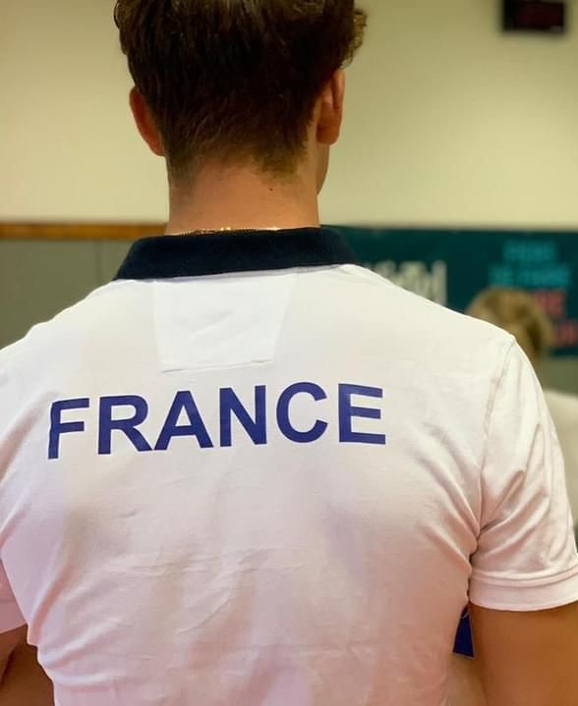
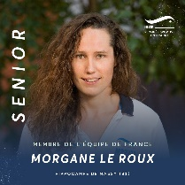
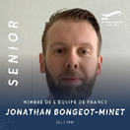
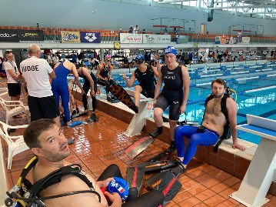
IV. Du côté de nos élites en IDF
Sélection de 2 Franciliens en équipe de France PSP pour le championnat du monde en Estonie, Des beaux podiums mondiaux pour nos 2 athlètes Franciliens Morgane Le Roux (Hippocampe Massy) et Jonathan Bongeot-Minet (Saint Denis Union Sport) . Un grand bravo pour leurs performances et les médailles récoltées
A Noter la sélection d’un de nos JF2 Franciliens Véronique Lyoret pour faire partie du corps arbitral pour ce championnat du monde

Slide 13
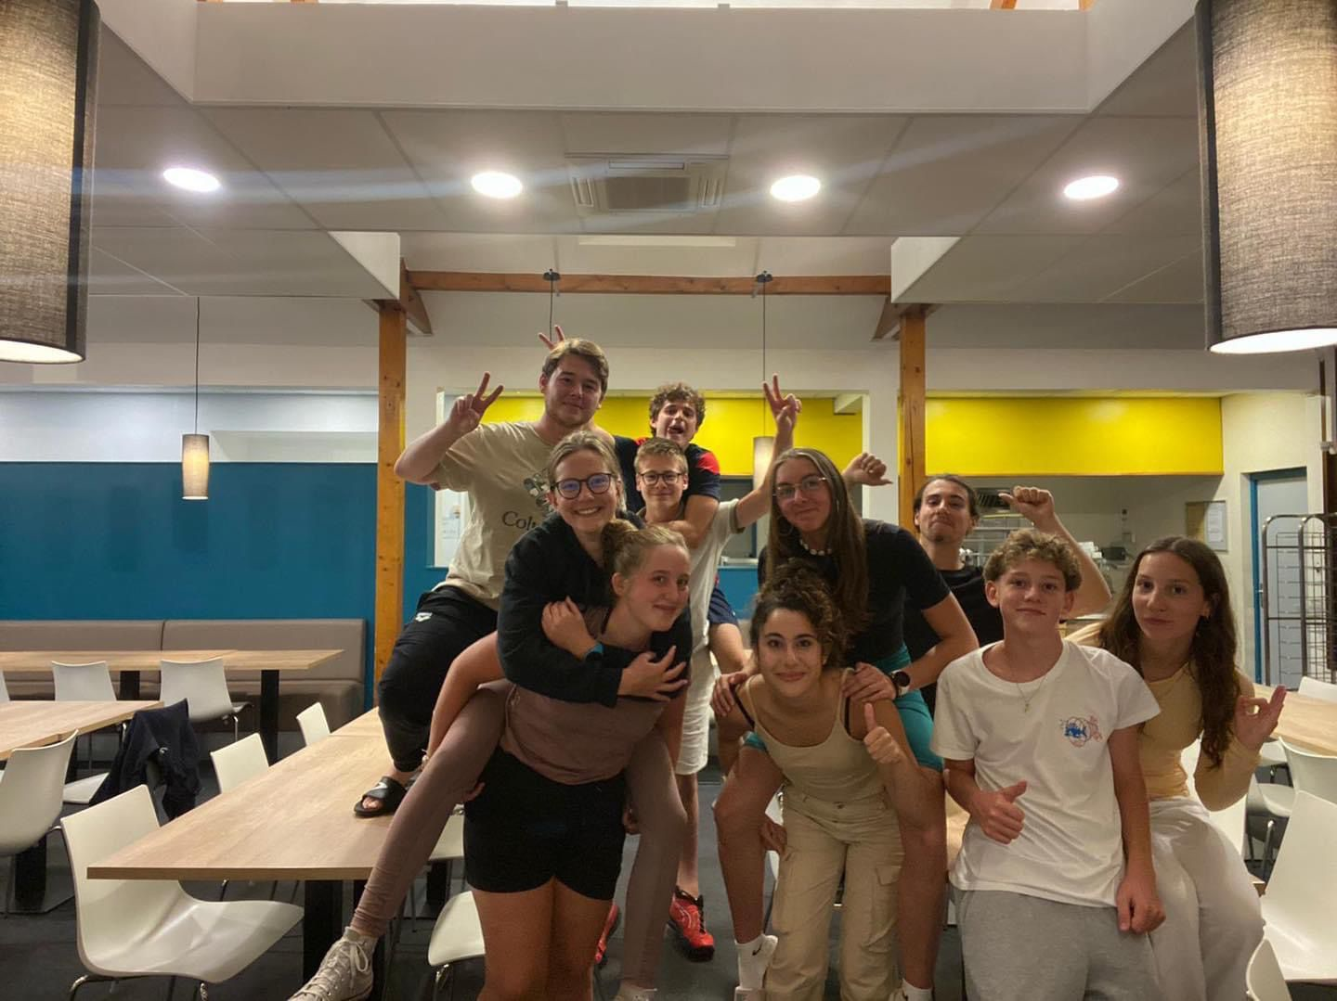
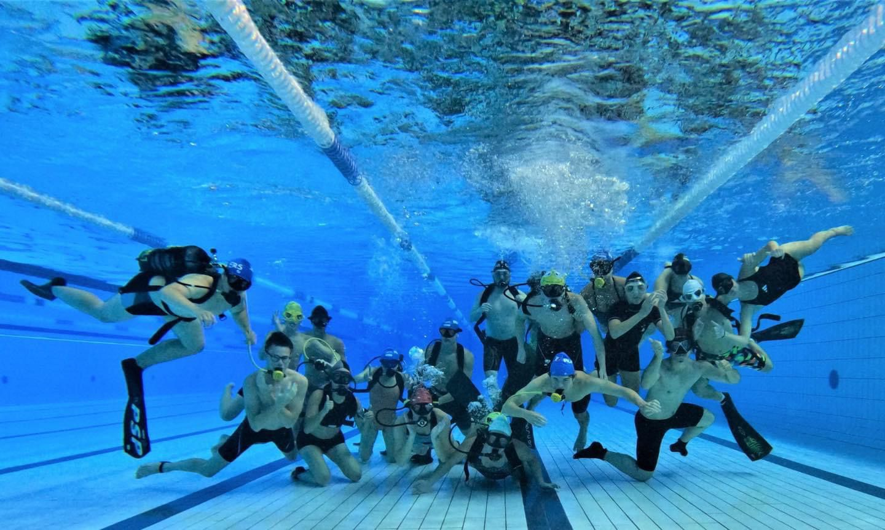
IV. Du côté de nos élites en IDF
Sélection de 3 Franciliens au stage Jeunes de Aout 2023 à Vittel organisé par la CNPSP où était présent 20 pspeurs venus de toute la France
Antoine Noel-Herault (SCPB)
Allyah BELLOUNIS (CSVB)
Jules Valot (Splash)

